Slide 1






UBND QUẬN DƯƠNG KINH
TRƯỜNG TIỂU HỌC ANH DŨNG
TOÁN
BÀI 38: ÔN TẬP CÁC SỐ VÀ PHÉP TÍNH TRONG PHẠM VI 10
(tiết 2)

Slide 2


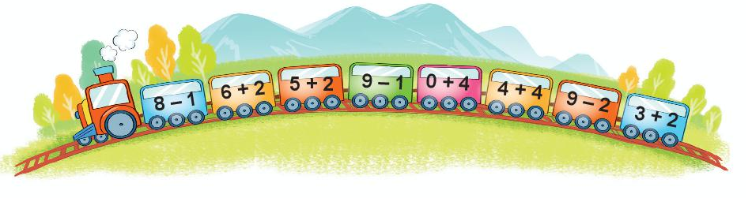

Slide 3
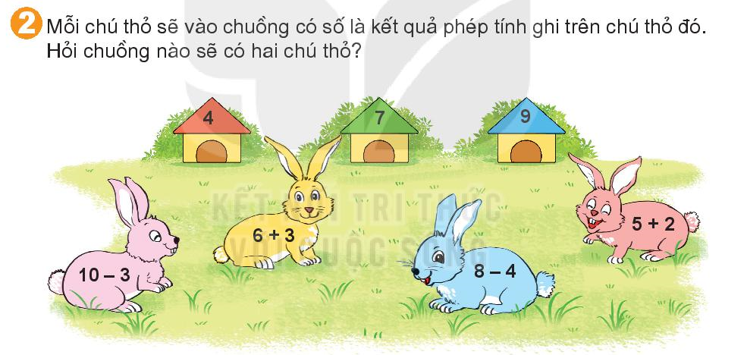

Slide 4
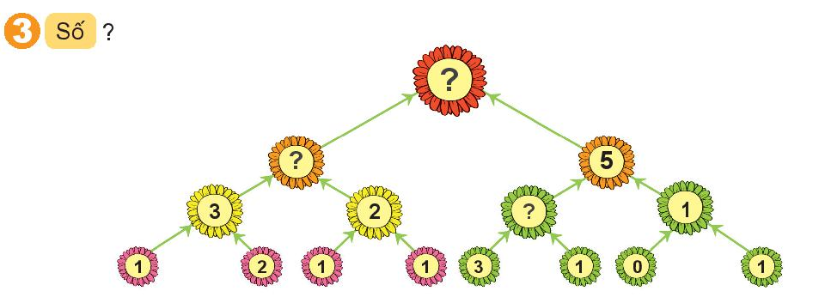
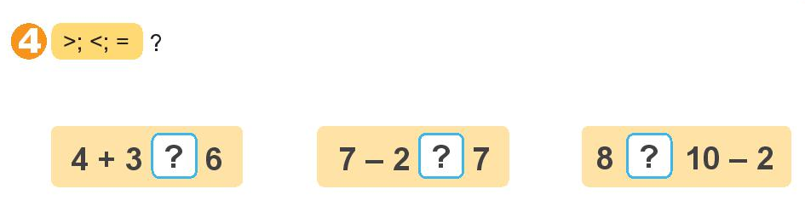
10
5
4
>
<
=

Slide 5
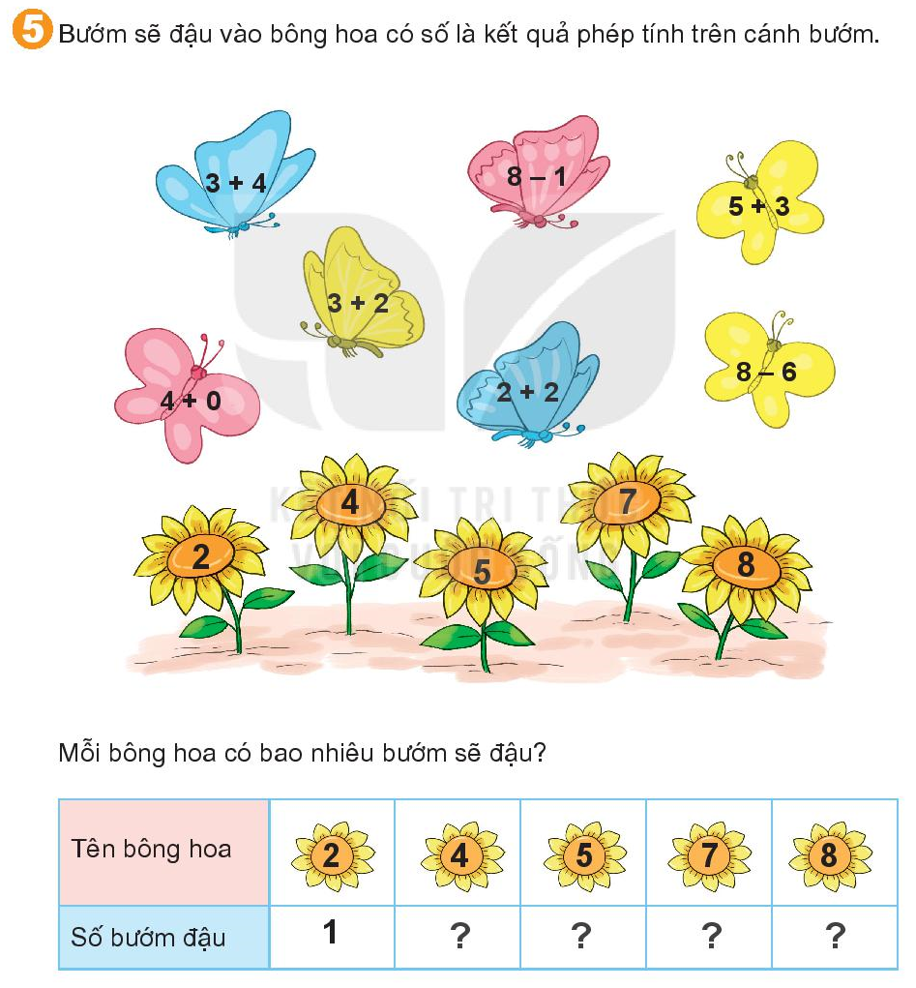
2
1
2
1

